Slide 1
Ｇａｍｅ開発指南書１２
ＳｈｏｏｔｉｎｇＧａｍｅ開発
・Scene切り替え

Slide 2
・Scene切り替え
いきなりGameStartは良くないです。GameTitle → GameMain → GameClear とSceneは一つではありません。
このShootingGameもその辺りを用意してあげましょう。
現在Scene-flowchart
予定Scene-flowchart
Title
EneterKeyを押す
GameMain
GameMain
主人公機大破
Boss撃破
GameOver
GameClear
EneterKeyを押す

Slide 3
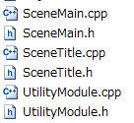
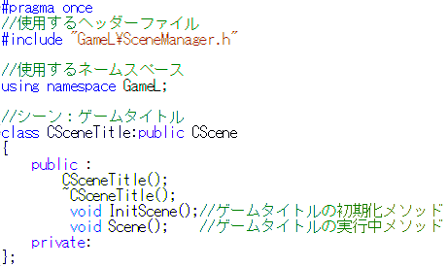
・Titleを作成
Titleを作りましょう。初めにsceneを作成します。GameSceneを作った時もやりましたね。
追加：SceneTitle.hと.cppを用意する。
SceneTitle.h

Slide 4
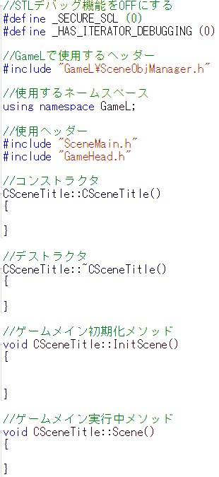
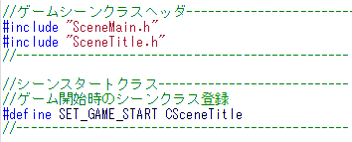
SceneTitle.cpp
SceneTile.cppを記入したらGameHead.hにscene登録をしましょう。
GameHead.h
追加
更新：ここに登録したSceneがGame開始時に実行されます。
scene-flowchartではTitleSceneから開始になっているため、ここを変更する
実行させると、真っ暗な画面だけになりました。
開始するsceneをtitleにしたので当然こうなります。空っぽなTitleSceneを作り上げていき
ましょう。

Slide 5
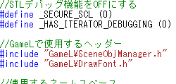
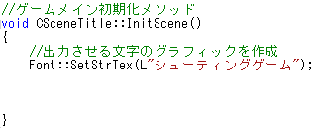
・GameTitleを出力させよう。
本来は、Titleもgraphicを用意するのですが、今回は文字を出力するfont機能を使ってやってみたいと思います。
追加：こちらのHeaderをincludeしましょう。ここに文字を描画する機能があります。
・文字を使うには
文字を出力するには下記の工程で出力できます。
SceneTitle.cpp
表示させる文字のgraphicを作成
追加：
Font::SetStrTexMethodを用いる事で、出力したい文字をgraphic化する
事ができます。Graphic情報は内部にあるので描画以外で見ることは
ありません。
作成したgraphicを使用し文字列として出力

Slide 6
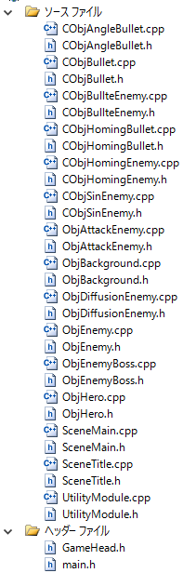

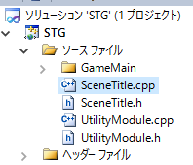

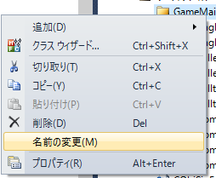
・文字を画面に描画しよう。でもその前に整理整頓！
画面に描画をするのですが、Object用意しないといけませんので、Title用のObjectを用意してあげましょう。
用意する前にそろそろSolutionExplorerが
SauceFileの量が多くなってきましたのでそろそろ
整理整頓したいと思います。
「新しいフィルター」をClickしましょう。
GameMainに必要なcppとhを全て「GameMain」Filterに
入れました。これでTitleの作成だけに集中できます。
このようにFileが多くなったらFilterで整理整頓しましょう
「NewFilter１」というfolderが出ています。
「NewFiletr１」右Clickして「名前を変更」で
名前を「GameMain」にしましょう。

Slide 7
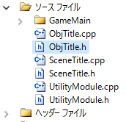
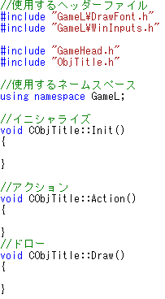
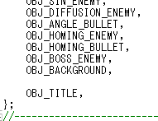
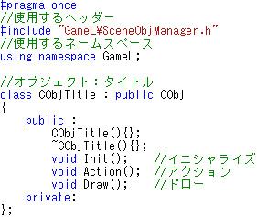
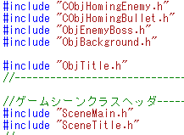
・Title表示用のObjectを用意する。
追加：いつもどおりにｃｐｐとｈを用意
名前はObjTitleにしました。
ObjTitle.cpp
GameHead.h
ObjTitle.h

Slide 8
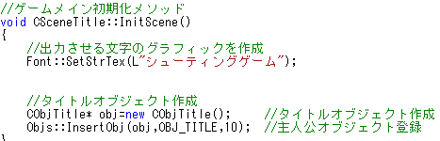

・ObjectをSceneTitleのInitに登録
登録をしないと描画programを打っても描画されないので先に登録
SceneTitle.cpp
追加：titleをobjectに登録
ObjTitle.cpp
追加：文字を出力命令を打つ
StrDrawMethodで登録した文字を出力することができます。
Font::StrDraw( L“出力したい文字列” , x位置 , y位置 , 文字の大きさ , color配列 ) ;
ﾀﾞﾌﾞﾙｺｰﾃｰｼｮﾝ ｼﾝｸﾞﾙｺｰﾃｰｼｮﾝ
“ ○○ ” は文字列、‘ ○○ ’ は文字を表している。 それではその前の「 L 」 は何を意味しているのでしょうか？
ついでに、無変換の英数字以外は、一文字であっても文字列として扱います。「あ」←これは文字列（理由 2byte以上なので）

Slide 9
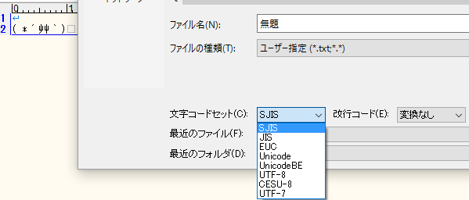
・文字には種類がある
１文字情報を登録するのがchar型で１byteです。表現できる数が256種類である。英語であれば問題ないが、各国の言葉を
表現しようと思うと1byteでは到底不可能です。では、１文字を2byteならどうだろうか？それでも足りないなら3byteならどうだろ
うか？
ここで言う文字の種類とは、１文字を表現するための定義をである。
・その定義もサクラエディタで確認すると数がたくさんある
「文字コードセット」を見るとこのように、たくさんの種類があるわけです。HomePageなので文字化けと言う現象が発生しますが
この文字CodeSetが使用してるexplorerの設定とHomePageで使用したCodeSetが違うから発生する訳です。

Slide 10
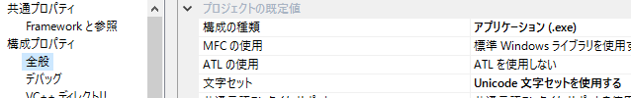
・このlibraryで使用してる文字codesetを知る
DirectX11のdll や Headerの登録した時のprojectのpropertyを見れば使用してるの文字CodeSetがわかります
「構成プロパティ」の「文字セット」
ユニコード
「Unicode」を使用してる。そのUnicodeとは・・・・
近年、符号化文字集合としての ISO 10646（Unicode）、およびその符号化方式（UTF-8、UTF-16など）が広く使われている。
文字集合としての ISO 10646 は、1バイト=1オクテット（8ビット）と定義すれば、一応マルチバイト文字集合ということはできる。
しかし、現実的には、1バイト文字集合とマルチバイト文字集合という分類の前提となっているのは、「1バイト文字集合（ASCII、
ISO 646）を基本としつつマルチバイト文字集合を導入する」という命題であり、単一文字集合である Unicode を採用する時点
でこの前提自体が崩れている。符号化方式としては、シングルバイトの符号化方式と対比した場合、UTF-8 などはマルチバイ
トの符号化方式といえる。UTF-16 などは ASCII 互換でないため考慮されないことが多い。また、ワイド文字の文脈では、一般
にワイド文字としては UTF-16 や UTF-32 を使い、マルチバイト文字としては、UTF-8 などを使う場合と、従来の Shift_JIS などを
使う場合とがある。（wikipediaより）
UnicodeはMSDNによると「ワイド文字」のくくりになっています。UnicodeはShift-JISのように先導byteを持たないまったく別体系の
2byte文字codeです。Unicodeのような「ワイド文字」は、char型ではなくてwchar_t型。
この“”の文字列がwchar_t型なのかchar型なのかを区別するため、wchar_t型の文字列には先頭に「 L 」をつけることなります

Slide 11


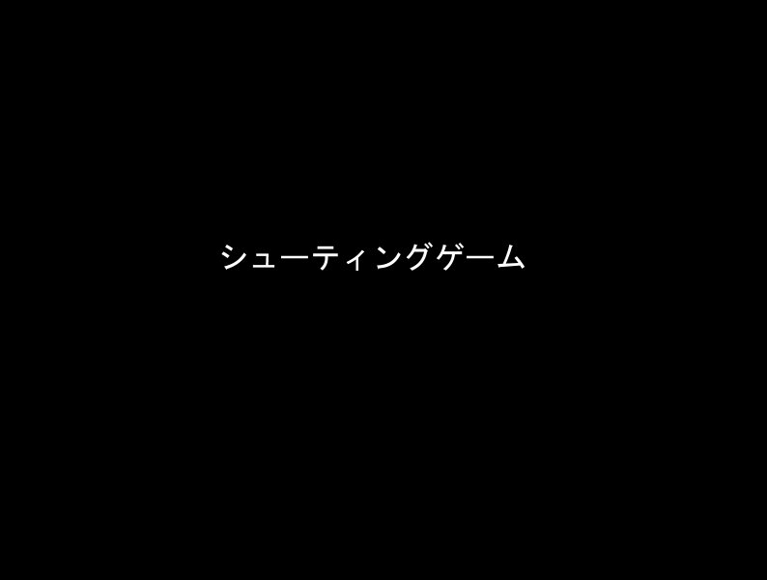
・「L」以外に「U」 ・「u」がある。
char ・ wchar_t ・ char16_t ・ char32_t がありますが、このlibraryでは文字は「wchar_t」を採用している。
・ややこしい話はこれくらいにして、とりあえず文字は出た。位置を調整して真ん中に持っていきましょう。
調整：ここの値を調整して下図のようにした
・続いて、EnterKeyを押したら、sceneがGameMainに移行するようにしたいと思います。

Slide 12
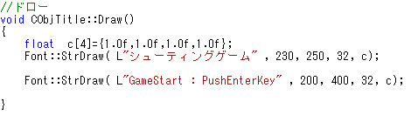
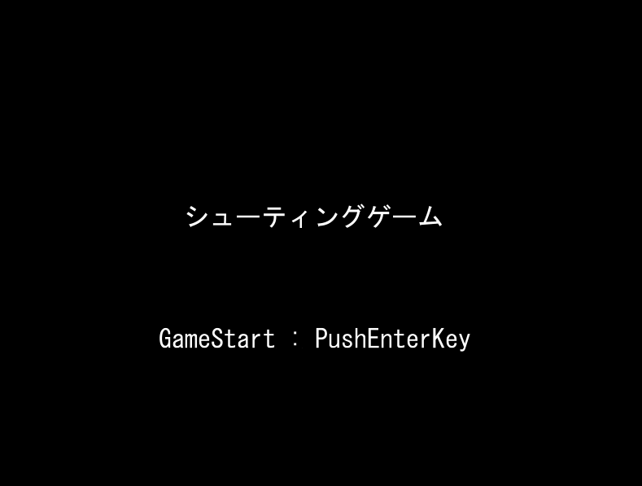
・画面にEneterKeyを押してGameStartすることを描画する。
あのTitle画面では何を押せばGameが開始するかがわかりません。自分が解ればそれで良いと言う悪意ある行為です。
なのでしっかりと書いてあげましょう。
追加
これだと、わかりやすいですね。
ここで、ある事に気かづくと思うが、 Font::SetStrTexMethodによる文字登録していないのに文字が出る。
実はこのStrDrawは登録してない文字があるとRealTimeに文字をgraphicにするようにprogramされてるのですが、graphic作成
には時間がかかるので一瞬重くなる可能性があるので注意してください。

Slide 13
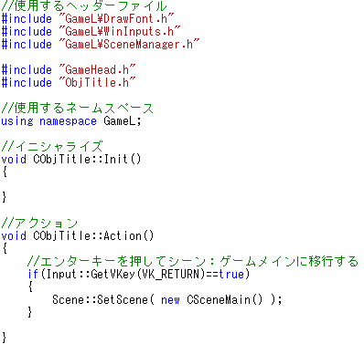
・sceneの移行
Enterkeyを押すとSceneTitleからSceneGameMainに移行させましょう。
追加： Sceneを管理するHeaderをIncludeする
追加： EnterKeyを押すとsceneの切り替えが行われる
Scene：：SetSceneMethodで新しいSceneが実行される

Slide 14


・移行するSceneを図で書く
①
Scene：title
SceneManager
Sceneの初期設定はGameHead.hのSET_GAME_STARTに設定
Scene：title
AllData破棄
②
SceneManager
SetSceneで、新しいscene情報を登録します。
Sceneが切り替わると、graphic等の登録したdataを全て破棄します。
Scene：GameMain
各Sceneが切り替わるとDataが全て破棄されるので、Scene単位で必要なモノは再度読み込みが必要です。
これをすることでSceneの切り替わり無駄なdata置くことがなくなります。

Slide 15
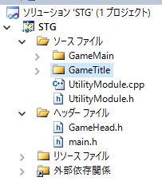
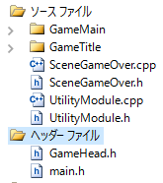
・Scene：GameClearとScene：GameOverの作成
Scene：GameOverから作成します。Scene：Titleと同じやり方で作っていきます。
フィルター
その前に、整理整頓です。Sceneが完成したらfilterを用意しTitleで使用した.hと.cppを
fileterに入れてあげましょう。
追加：GameOver用の.hと.cppを作成しましょう。

Slide 16
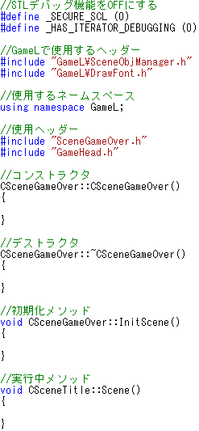
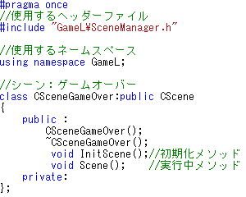
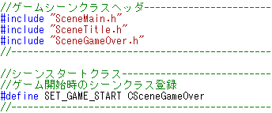
・sceneの初期programを加える。
scene：titleと同じように初期のprogram(雛型)を加えましょう。
SceneGameOver.cpp
SceneGameOver.h
追加：SceneGameOver.hをincludeする
更新：作成したいSceneを登録して
作成していきます。
GameHead.h
CSceneGameOver::Scene( )

Slide 17
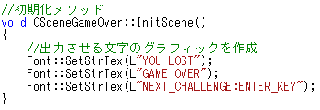
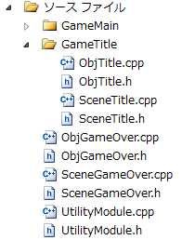
・文字を登録
GameOverも文字だけで作成します。先に文字のGraphicを作成しましょう。
今回は、先に登録しておきます。よく見ると同じ文字がありますが、ダブった場合はGraphicを作らないようにprogramしてるの
で安心してください。
・文字を出力するためにobject.hと.cppを作成しよう。
追加

Slide 18
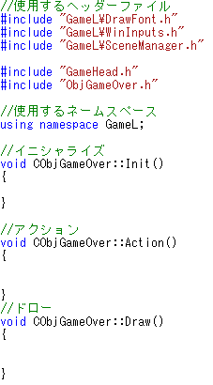
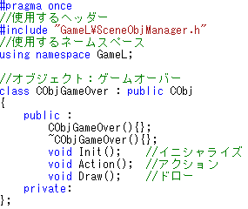
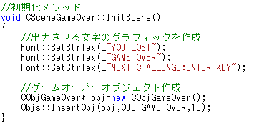

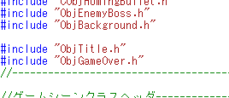
・Objectの雛型programを追加する
ObjGameOver.cpp
ObjGameOver.h
SceneGameOver.cpp
追加
GameHead.h
追加
追加

Slide 19
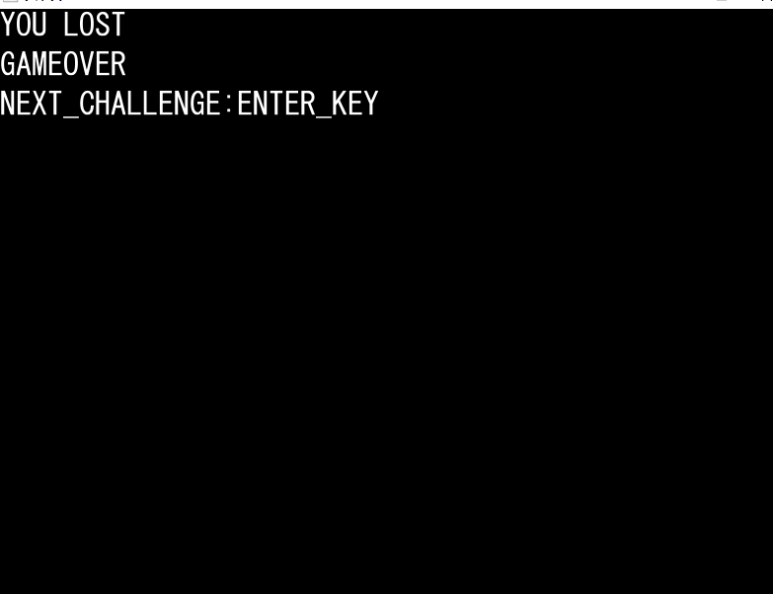
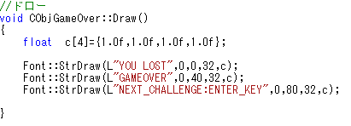
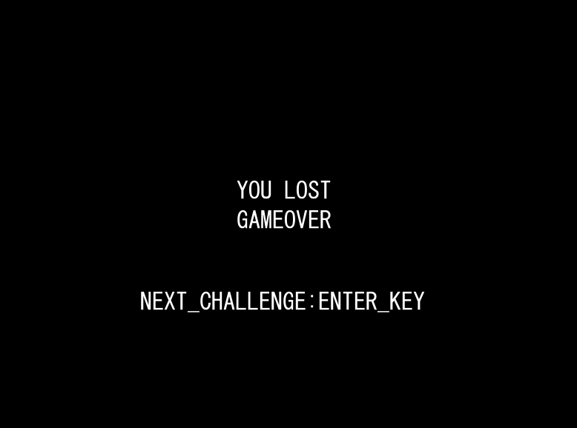
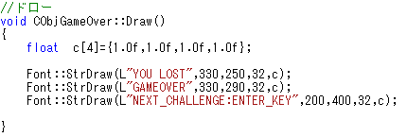
・GameOver用の登録した文字を使用する。
ObjGameOver.cpp
文字の位置のoffSet値を変更していい感じにしましょう。
ObjGameOver.cpp
後は、EnterKeyを押すとTitleに戻る仕組みを作りましょう。

Slide 20
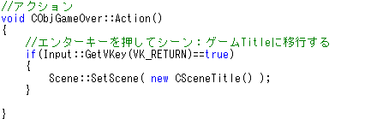
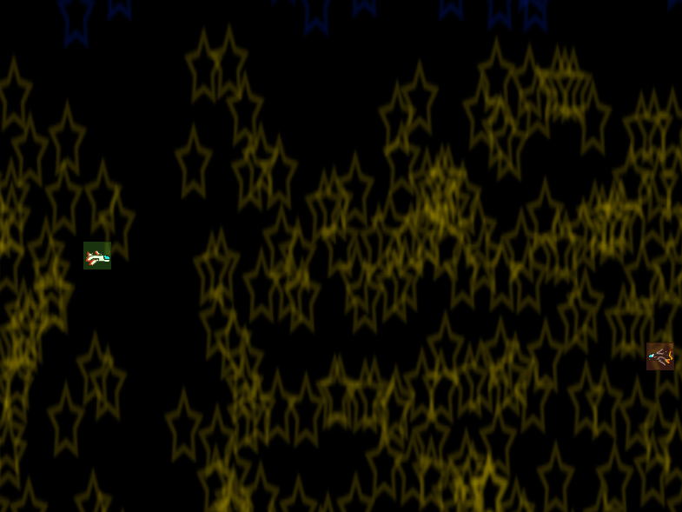
・EneterKeyでTitleに戻る
ObjGameOver.cpp
EneterKeyを押すと、sceneがTitleに切り替わるように作りましたがここで問題が発生します。
実行したらわかるのですが、GameOverの切り替わりとTitleの切り替わりが同じKeyで発生するようにしているため、
ちょっとの押しっぱなしでも、 GameOver からGameMain移行したように感じてしまいます。
EneterKeyを押す
EneterKeyを押す
この間を押しっぱなしだとそのままGameMainに行ってしまう。
解決方法として、keyの一度離さないといけないように仕組みを作りましょう。なので弾丸連続発射しない仕組みと使いましょう

Slide 21
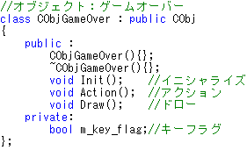
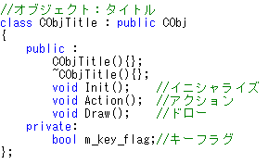
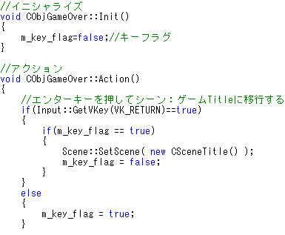
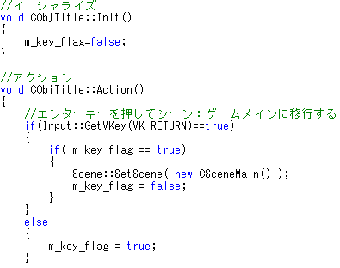
・押しっぱなしをさせないKey認識のprogramを作る
ObjGameOver.h
ObjTitle.h
初めの値はfalse
ObjGameOver.cpp
ObjTitle.cpp
trueでないと
scene移行しない
離さないとtrueに
ならない。
これで、一度Keyを離してから押さないと、sceneの移行条件を満たせません。これでうまくいくはずです。

Slide 22

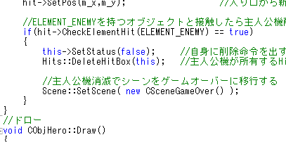
・startをscene：Titleにして、主人公機が撃破されるとscene：GameOverに移行するようにする
GameHead.h
更新：titleする
ObjHero.cpp
追加：主人公機がなくなったら
sceneをGameOverに移行させる。
本当は敵機の弾丸が着弾Animationを終わったぐらいで、GameOverに移行する方が良いのですが今回はすぐに
移行するようにしました。修正したい人は修正してもいいと思います。

Slide 23
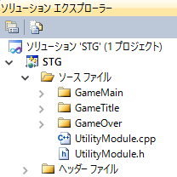
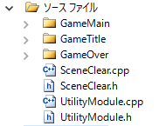
・Scene：Clearを作成する。
Clear画面を作りましょう。作り方はGameOverと同じ方法で作ります。
GameOverのcppとhをfilterにまとめた。
・Scene：Clear用のhとcppを用意する。
追加：Scene：Clear用のcppとhを用意した。

Slide 24
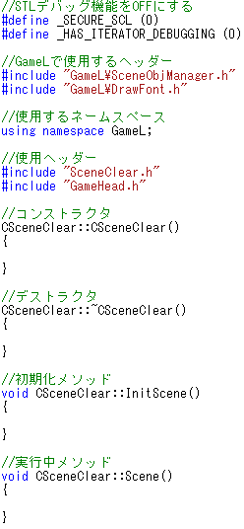
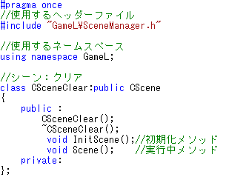
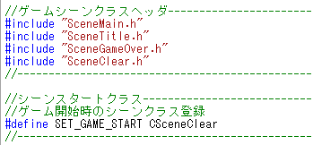
・sceneの雛型programを用意
SceneClear.cpp
SceneClear.h
GameHead.h
追加
変更：今度はClearを作成するため
代えておきましょう。

Slide 25

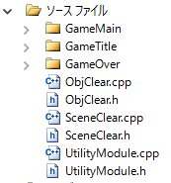
・GameClearの素晴らしい文面に使用する文字を登録する。
別に、どんな文章でもいいし漢字を使っても問題無いのですが、なんとなくファミコン風にしてみました。
こうみるとカタカナは見ずらいですね。
文面も、Taget年齢層を考えると漢字の使用率や文面の難しさなど気にしないといけないですが、とりあえずなんでも良いです。
・Clearの文面を描画させよう。
ClearObjectを作成し、描画させましょう。GameOverを参考にして作りましょう。
cppとhを用意

Slide 26
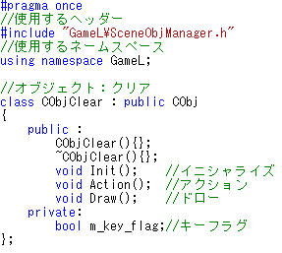




・ClearObjectを雛型programを用意する。
KeyFlag用の変数は使用することになるので先に書いておきます。
ObjClear.h
ObjClear.cpp
SceneClear.cpp
雛型+EneterKeyを押すとScene:titleに移行
をObjectに書きました。
GameHead.h

Slide 27



・文面を描画しよう。
ObjClear.cpp
・Gameの開始をTitleに戻して、Boss機撃破でClearに移行をさせる。
GameHead.h
更新
ObjEnemyBoss.cpp
追加：Boss撃破でsceneをClearに変更
Scene-Flowchartは完成しました。
実際に全てのsceneに入れるかdebugしましょう。

